Slide 1
Assistência segura a gestação, parto e puerpério na covid-19
Webnar Proqualis
Esther Vilela

Slide 2
Morte Materna: importante indicador do grau de desenvolvimento humano em um país
Uma tragédia evitável

Slide 3
Morte Materna
Produzida por uma multiplicidade de variáveis, se configura como um evento complexo
Alto grau de evitabilidade – em torno de 92% das mortes são classificadas como evitáveis
Desafios na integração e resolutividade da rede de atenção – “as 3 demoras”, não valorização das queixas das mulheres, falta de protocolos pactuados
O modelo de atenção ao parto e nascimento não respaldado por práticas recomendadas pelas evidências científicas amplia os desafios
A existência de violências institucional e de gênero indica necessidades de mudanças na cultura institucional e nas relações entre os sujeitos, no cotidiano dos serviços
Racismo institucional

Slide 4
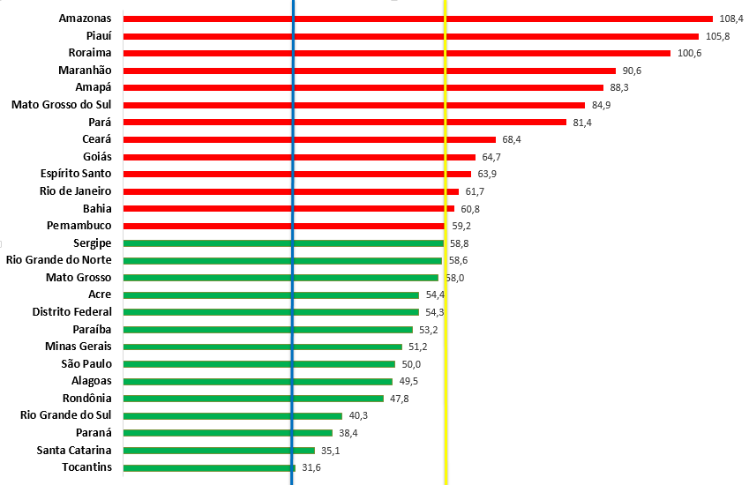
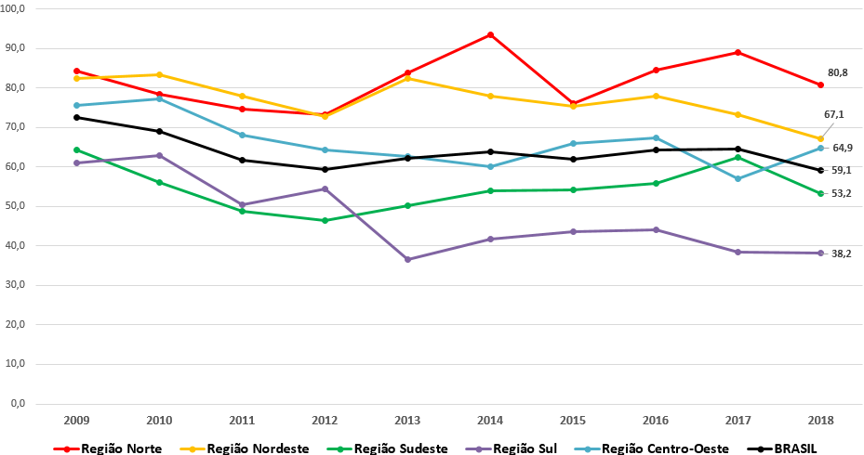
Razão de Morte Materna segundo Região e UF Brasil – Brasil 2018

Slide 5
Principais causas da morte materna
- Eclâmpsia/hipertensão
- Hemorragia uterina
- Infecção
- Aborto
- Doenças respiratórias, urinárias e circulatórias
- HIV, complicações anestésicas, embolia, complicações pós cir. bariátrica e outras

Slide 6
De que morrem mesmo as mulheres?
Gestão do cuidado em rede
“As 3 demoras”
Modelo de gestão dentro dos serviços
Modelo de atenção ao Parto e Nascimento
Intervenções desnecessárias
Discriminação étnico-racial e sócio-econômica
Discriminação de gênero
Pouco acesso ao aborto legal

Slide 7
Mortes maternas segundo raça e cor
Brasil, 2000 a 2012
Fonte: CGAIE/SVS/MS

Slide 8
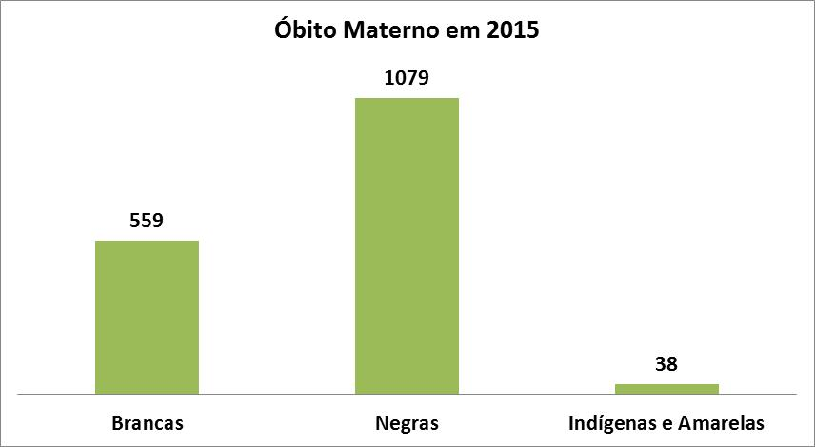

Slide 9
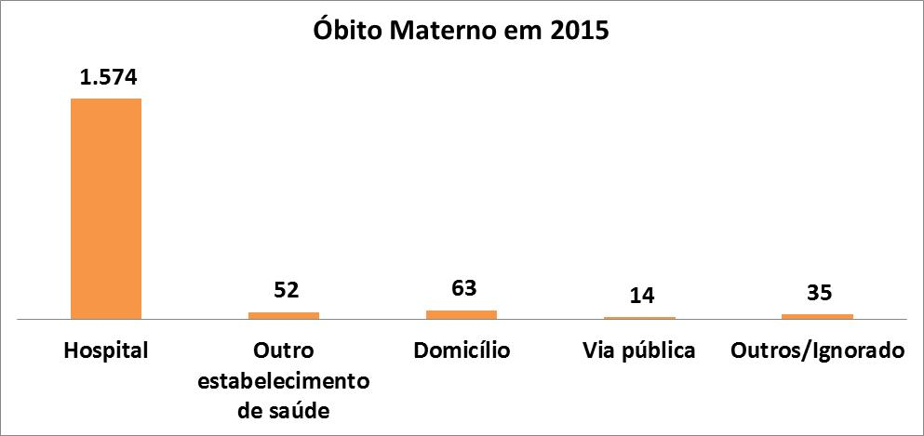

Slide 10
Resultado de pesquisa com os
Comitês de Prevenção da Morte Materna
realizada pelo MS em 2015

Slide 11
Fatores determinantes na morte materna
- Falta qualificação do pré-natal, atenção ao parto/aborto e puerpério com adoção de protocolos clínicos e aumento da resolutividade
- Necessidade de referência e contrarreferência entre os serviços
- Vinculação do pré-natal ao parto
- Diagnóstico tardio e/ou tratamento inadequado
- Falta acesso e qualificação ao planejamento reprodutivo
- Insuficiente oferta de exames laboratoriais
- Fatores socioeconômicos, baixo índice de desenvolvimento
humano e escolaridade

Slide 12
Fatores determinantes na morte materna
- Acolhimento inadequado; ausência de classificação de risco
- Desconhecimento e/ou resistência para a utilização das boas práticas pela equipe obstétrica
- Altos índices de cesarianas desnecessárias
- Leitos insuficientes; Falta de vaga sempre
- Falta de discussão dos casos clínicos; ausência de protocolos
- Qualificação da assistência às urgências obstétricas
- Violência obstétrica (descaso, maus tratos e intervenções desnecessárias
- Descumprimento da lei do acompanhante

Slide 13
Questões estruturantes da rede
- Falta de priorização/entendimento da gestão
- Insuficiência de RH; principalmente de Enfermeiras Obstétricas
- Falta de insumos ( hemoderivados , antibióticos, Sulfato de Magnésio e Hidralazina).
- Falta de vagas fixas nas UTIs locais
- Baixa qualidade e tempo-resposta dos exames
- Comitês de investigação de óbitos maternos não atuantes
- Legislação que criminaliza o aborto no Brasil
- Falta de diálogo entre os diferentes níveis de atenção

Slide 14
Agravamento da Morte Materna na vigência da Covid 19

Slide 15
Resultados de outros países frente à pandemia pelo SARS-Cov-2 não chamou a atenção para o fato de que gestantes pudessem ser grupo de risco
A organização do atendimento à pandemia, na atenção básica e especializada, não priorizou esta população, suprimindo atendimentos ao planejamento reprodutivo e ao pré-natal
A organização do atendimento à pandemia na atenção hospitalar penalizou as mulheres gestantes, ao desativar maternidades, transformando-as em espaços para atendimento à Covid-19

Slide 16
Em 13 de agosto, a OPAS emitiu um alerta epidemiológico sobre gravidez e COVID 19.
Este alerta é baseado nas últimas evidências e significa uma virada de 180 graus em relação à condição de gravidez como fator de risco para formas graves de COVID 19, especialmente devido às altas taxas de mortalidade materna por COVID 19 na região das Américas.
No Brasil, a intersecção de gênero, raça e classe social aprofundam a
tragédia das mortes maternas de COVID-19, principalmente quando o país não está adotando
medidas de contenção de pandemias.

Slide 17
Mulheres negras brasileiras grávidas e puérperas enfrentaram desafios adicionais durante a pandemia.
As mulheres negras tinham idade média e perfil de morbidade semelhantes às mulheres brancas, mas eram
internadas em piores condições (maior prevalência de dispneia e baixa saturação de O2), tiveram maior
taxa de admissão na UTI, ventilação mecânica e óbito.
Barreiras para acesso à terapia intensiva parece desempenhar um papel no alto número de mortes maternas relacionadas a COVID-19 no
país .

Slide 18
No Brasil, isso implica reconhecer tanto o racismo quanto o sexismo como determinantes estruturais que pioram a conformação condições de vida e de trabalho, bem como a falta de acesso a cuidados de saúde e oportunidades para a população negra, particularmente mulheres negras
Nossos resultados mostraram que a mortalidade materna em mulheres negras devido ao COVID-19 foi quase duas vezes superior ao observado para mulheres brancas.

Slide 19
O que precisamos fazer?
Morre grávida diagnosticada com covid após chá de fraldas surpresa...
Uma das amigas que participou da surpresa estava com covid-19 e não sabia, pois ainda não apresentava sintomas da doença....
"Logo após o chá ela começou a sentir sintomas gripais e já começou a se resguardar. O obstetra dela orientou a procurar o médico, e assim ela fez. Dois dias depois, saiu a confirmação de que ela estava com covid-19. No dia seguinte, ela começou a piorar e foi tudo muito rápido"
- Veja mais em https://noticias.uol.com.br/cotidiano/ultimas-noticias/2020/08/24/covid-19-professora-gravida-cha-de-fraldas-surpresa.htm?cmpid=copiaecola
Alertar a população para o risco aumentado das gestantes
Organizar a rede de modo a tornar o pré-natal e atenção ao parto como serviços essenciais
Facilitar o acesso a cuidados intensivos

Slide 20
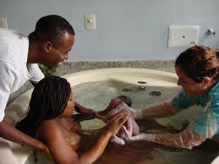
O que precisamos fazer?
Superar o racismo estrutural
Discutir MM a partir das causas raízes/fatores determinantes
Ampliar a capacidade do SUS – financiamento, qualificação da atenção, vigilância

